Slide 1
颗粒检测方法报告
姓名：李乔楠
专业：电子与通信工程
2019.8

Slide 2
目录
一
目标检测与图像处理
二
图像处理方法介绍
三
图像处理的具体应用

Slide 3
一. 目标检测与图像处理
·计算机视觉领域最基本的三个任务是：分类、目标定位、目标检测。
(1)分类的目标是要识别出给出一张图像是什么类别标签
(2)定位的目标不仅要识别出来是什么物体（类标签），还要给出物体的位置，
(3)目标检测是多个物体的定位，目标检测任务包含分类和目标定位，
·图像在计算机中以数字形式存储。图像处理是指对图像进行分析、加工、和处理，使其满足要求的技术。
·目标检测传统方法：图像处理与检测算法结合
优势：速度快，在嵌入式平台也可以做到高速实时
缺点：处理复杂任务的准确率、回归率不理想
·现代方法：基于神经网络算法

Slide 4
二. 图像处理方法介绍
·灰度化
RGB 模型是目前常用的一种彩色信息表达方式，它使用红、绿、蓝三原色的亮度来定量表示颜色。计算机中常用RGB模型将图像存储为三维矩阵的形式。灰度化即将三维矩阵组成的彩色图像转换为一维矩阵组成的灰度图像的过程。
将彩色图像中的三分量亮度的最大值作为灰度图的灰度值。
f(i,j)=max(R(i,j),G(i,j),B(i,j))
将彩色图像中的三分量亮度求平均得到一个灰度值。
f(i,j)=(R(i,j)+G(i,j)+B(i,j)) /3
由于人眼对绿色的敏感最高，对蓝色敏感最低，因此，按下式对RGB三分量进行加权平均能得到较合理的灰度图像。
f(i,j)=0.30R(i,j)+0.59G(i,j)+0.11B(i,j)
灰度化之后矩阵维数下降，运算速度大幅度提高，并且关键的梯度信息特征仍然保留。此外颜色非常容易受到光照等因素的影响，同类的物体颜色有很多变化，颜色本身难以提供关键信息。

Slide 5
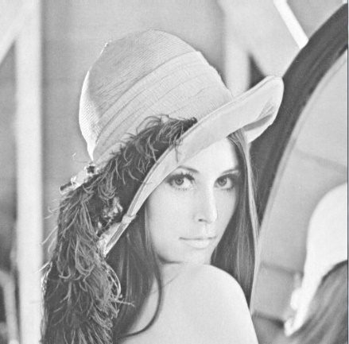
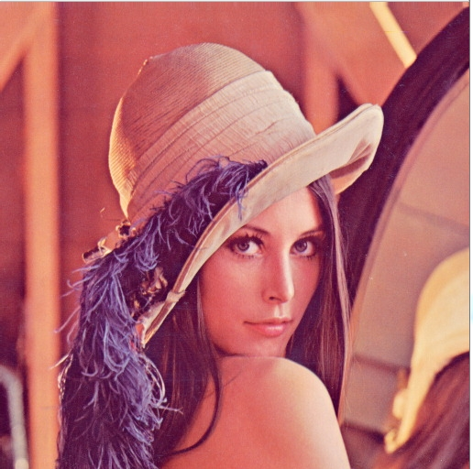

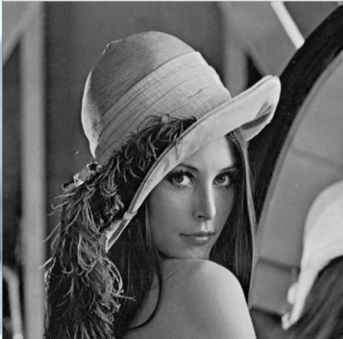
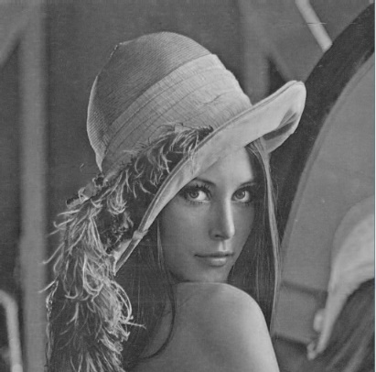
二. 图像处理方法介绍
R分量图像
G分量图像
原图像
灰度图像
B分量图像

Slide 6
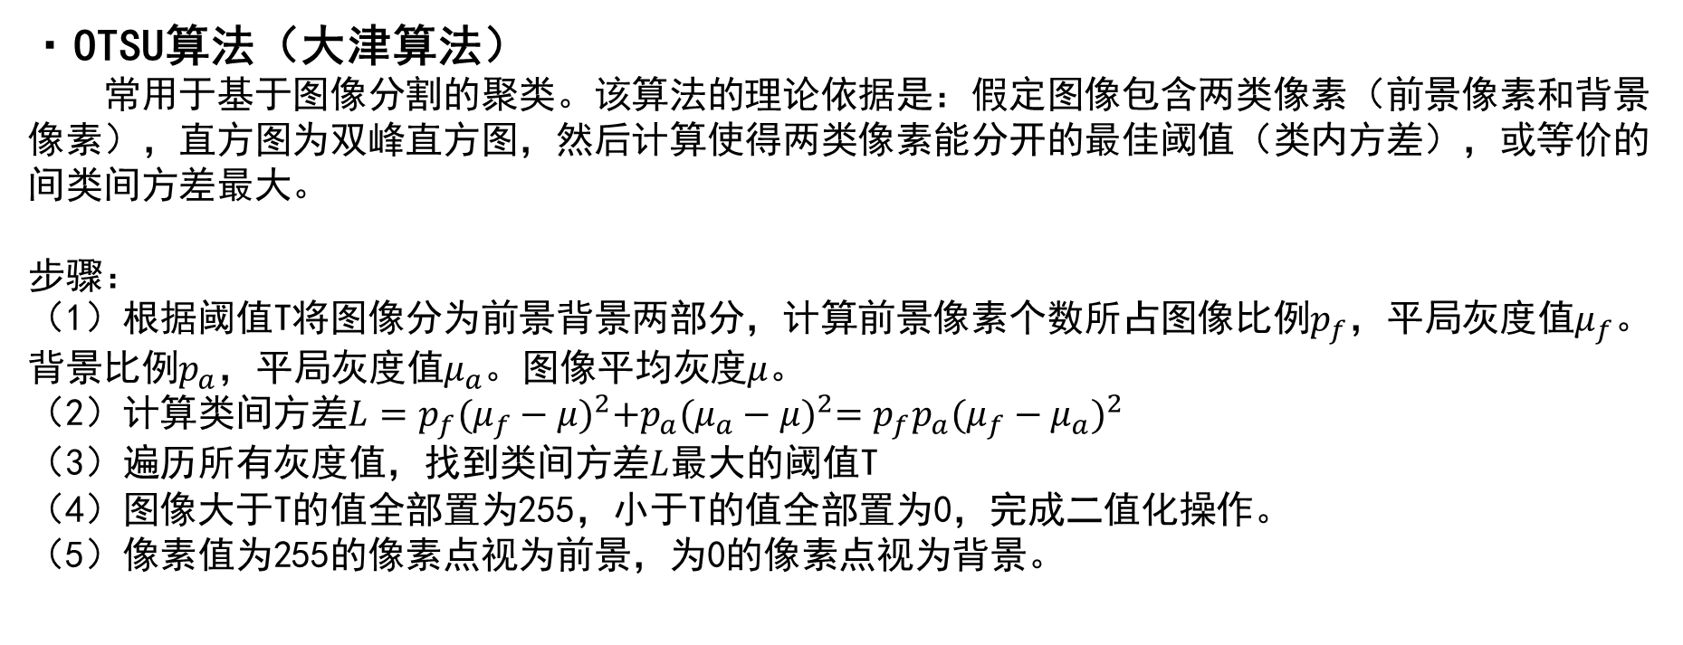
二. 图像处理方法介绍
·OTSU算法（大津算法）
常用于基于图像分割的聚类。该算法的理论依据是：假定图像包含两类像素（前景像素和背景像素），直方图为双峰直方图，然后计算使得两类像素能分开的最佳阈值（类内方差），或等价的间类间方差最大。
步骤：
（1）根据阈值T将图像分为前景背景两部分，计算前景像素个数所占图像比例$p_{f}$，平局灰度值$μ_{f}$。背景比例$p_{a}$，平局灰度值$μ_{a}$。图像平均灰度$μ$。
（2）计算类间方差$L=p_{f}{(μ_{f}−μ)}^{2}+p_{a}{(μ_{a}−μ)}^{2}=p_{f}p_{a}{(μ_{f}−μ_{a})}^{2}$
（3）遍历所有灰度值，找到类间方差$L$最大的阈值T
（4）图像大于T的值全部置为255，小于T的值全部置为0，完成二值化操作。
（5）像素值为255的像素点视为前景，为0的像素点视为背景。

Slide 7
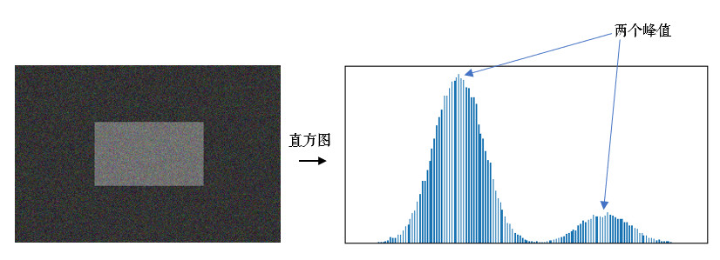

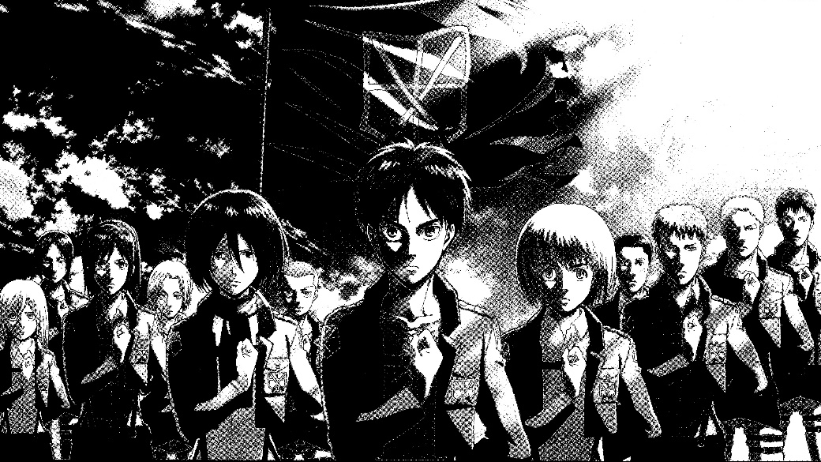
二. 图像处理方法介绍

Slide 8
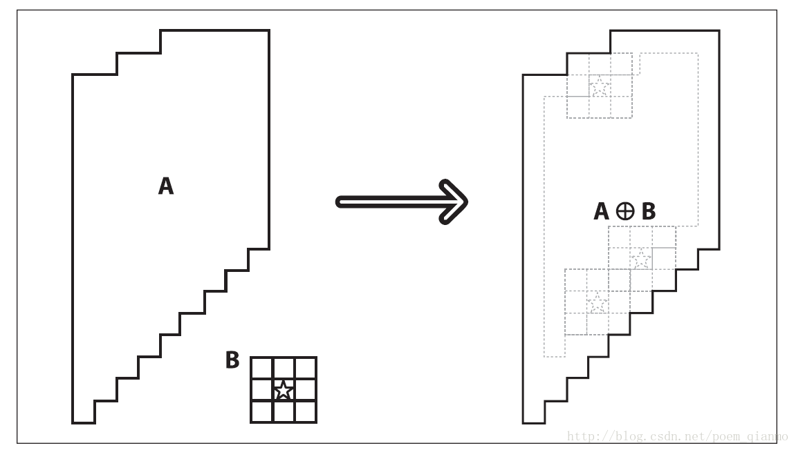
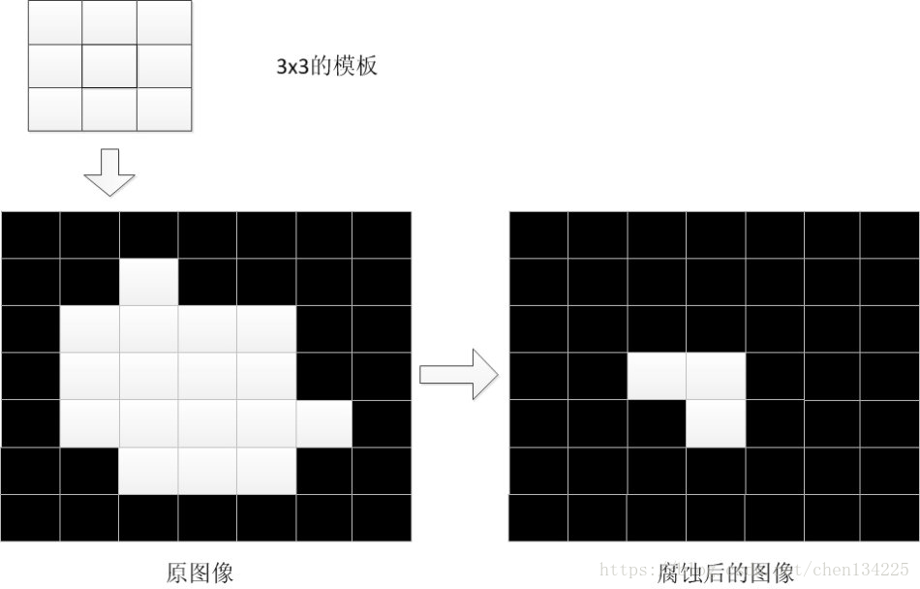
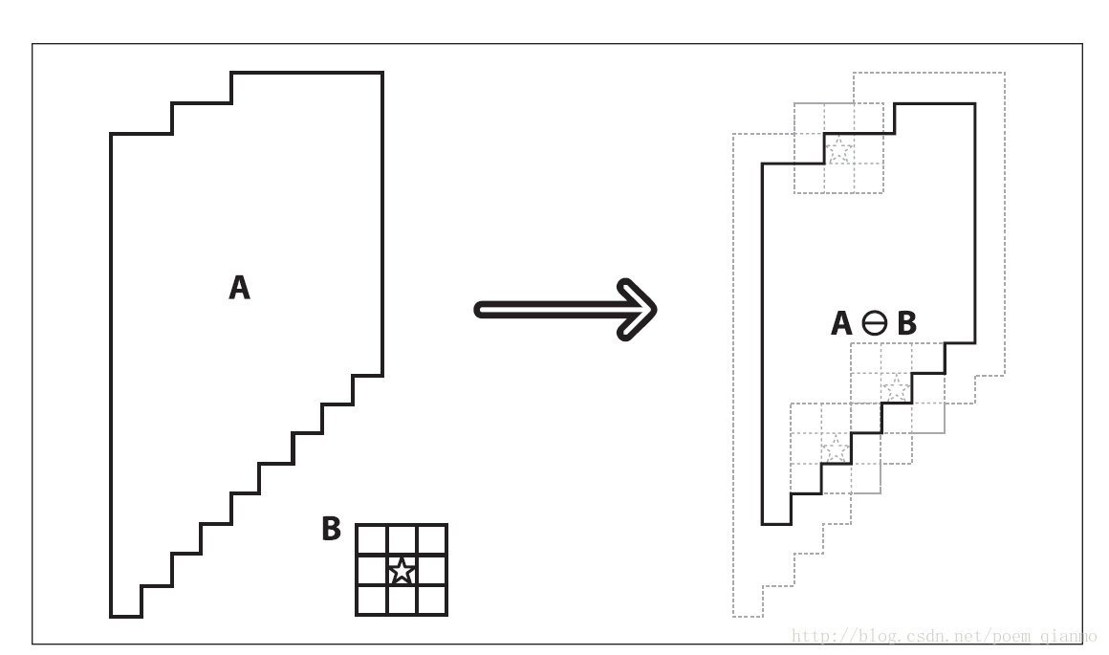
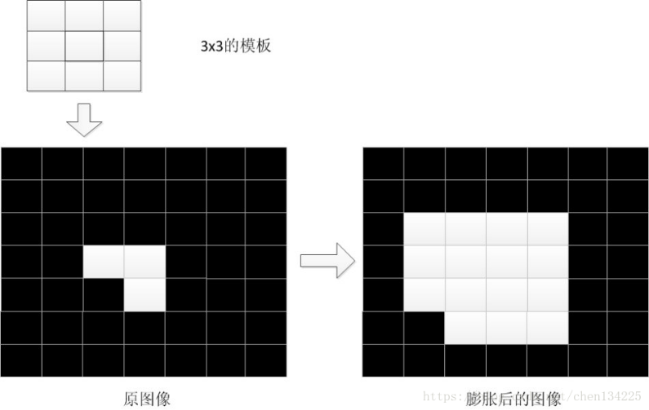
二. 图像处理方法介绍
·腐蚀、膨胀
A为白色前景，周围为黑色背景

Slide 9
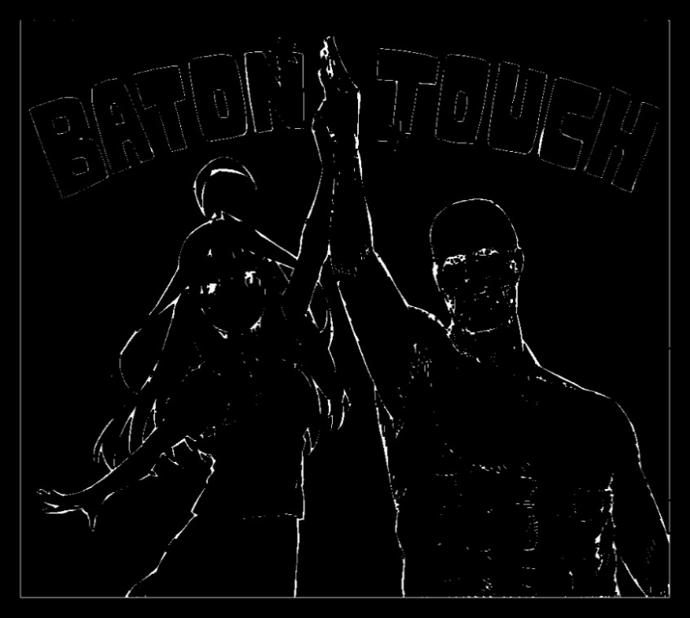
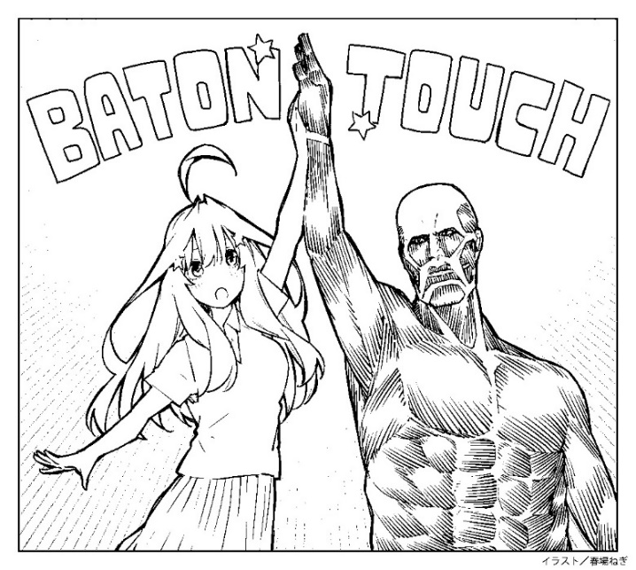
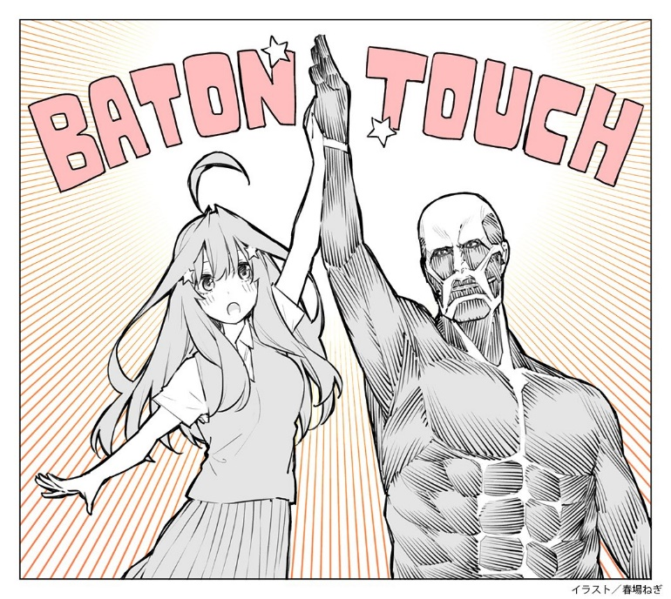
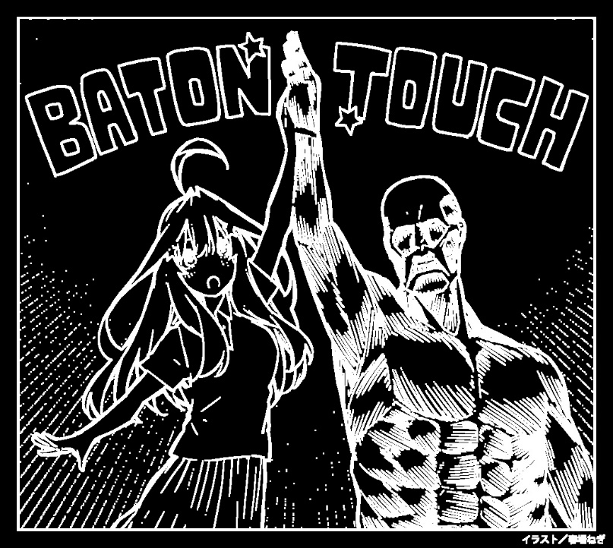
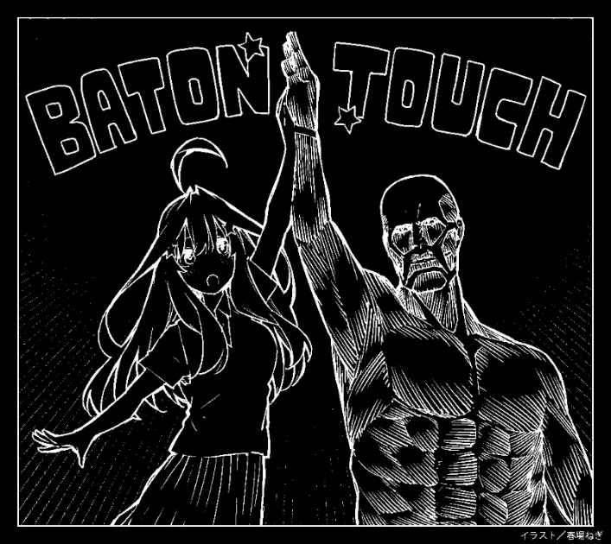
二. 图像处理方法介绍
腐蚀
膨胀

Slide 10
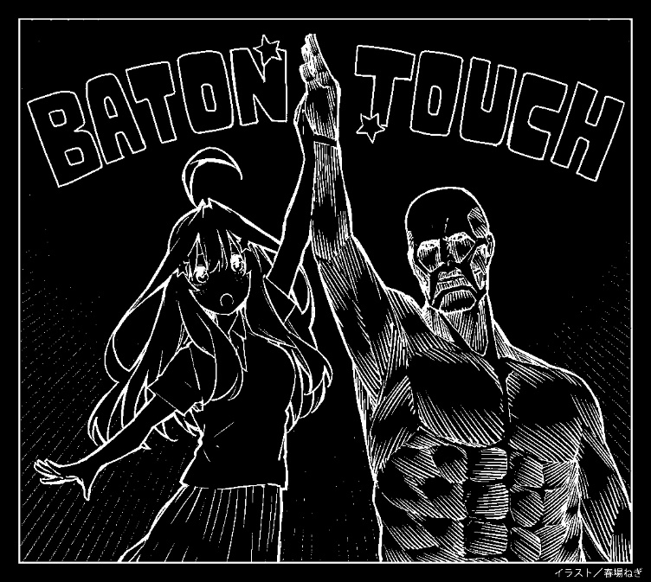
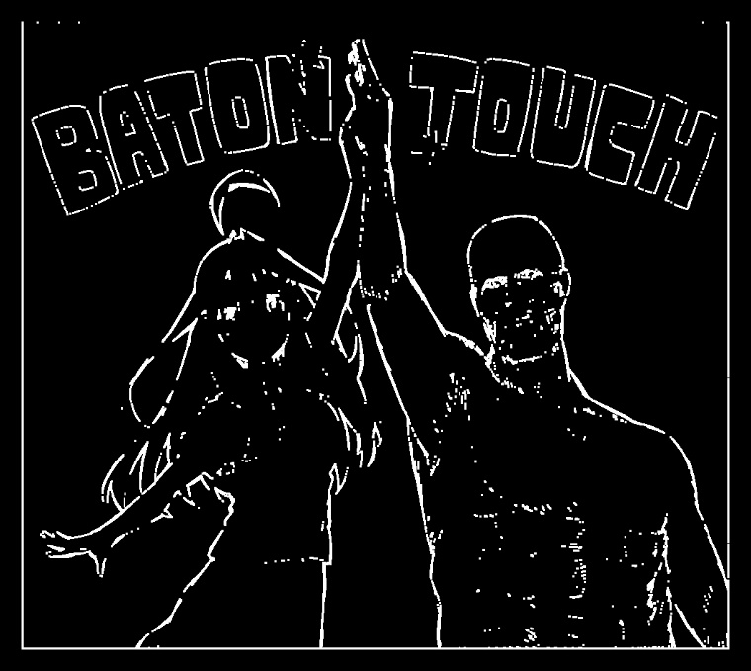
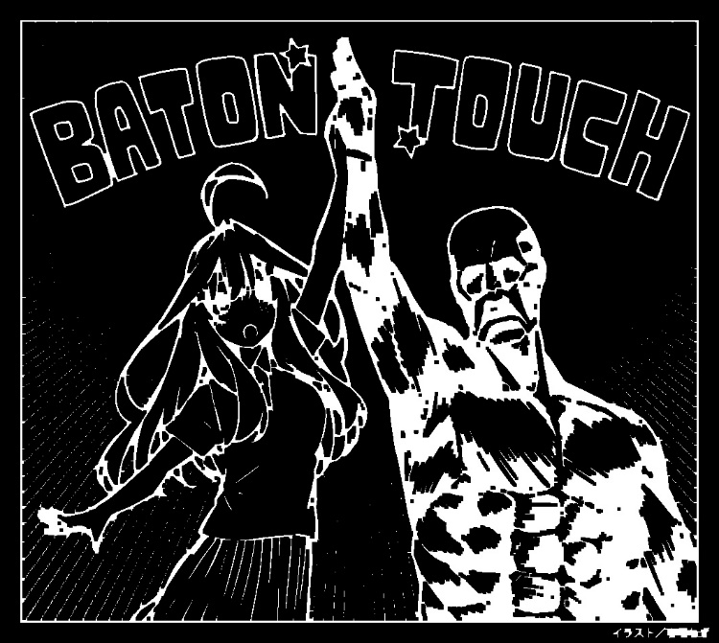
二. 图像处理方法介绍
·开、闭运算
开运算：先腐蚀后膨胀的过程开运算。用来消除小物体、在纤细点处分离物体、平滑较大物体的边界的同时并不明显改变其面积。开运算通常是在需要去除小颗粒噪声，以及断开目标物之间粘连时使用。其主要作用与腐蚀相似，与腐蚀操作相比，具有可以基本保持目标原有大小不变的优点。 闭运算：先膨胀后腐蚀的过程称为闭运算。用来填充物体内细小空洞、连接邻近物体、平滑其边界的同时并不明显改变其面积。
开运算
闭运算

Slide 11
二. 图像处理方法介绍
·连通区域分析算法
一般是指图像中具有相同像素值且位置相邻的前景像素点组成的图像区域。连通区域分析是指将图像中的各个连通区域找出并标记。
Two-Pass（两遍扫描法）
（1）第一次扫描：访问当前像素B(x,y)，如果B(x,y) == 1：
a、如果B(x,y)的领域中像素值都为0，则赋予B(x,y)一个新的label：label += 1， B(x,y) = label；
b、如果B(x,y)的领域中有像素值 > 1的像素Neighbors：1）将Neighbors中的最小值赋予给B(x,y):B(x,y) = min{Neighbors}
2）记录Neighbors中各个值（label）之间的相等关系，即这些值（label）同属同一个连通区域； labelSet[i] = { label_m, .., label_n }，labelSet[i]中的所有label都属于同一个连通区域（注：这里可以有多种实现方式，只要能够记录这些具有相等关系的label之间的关系即可）
（2）第二次扫描：访问当前像素B(x,y)，如果B(x,y) > 1：a、找到与label = B(x,y)同属相等关系的一个最小label值，赋予给B(x,y)；完成扫描后，图像中具有相同label值的像素就组成了同一个连通区域。

Slide 12
二. 图像处理方法介绍
1
2
1
2
{
1
3
5
}
3
3
4
1
1
1
2
2
2
1
2
2
{
2
4
6
}
1
2
1
2
5
1
6
2
1
1
2
2

Slide 13
二. 图像处理方法介绍
·种子填充算法
（1）扫描图像，直到当前像素点B(x,y) == 1：a、将B(x,y)作为种子（像素位置），并赋予其一个label，然后将该种子相邻的所有前景像素都压入栈中；b、弹出栈顶像素，赋予其相同的label，然后再将与该栈顶像素相邻的所有前景像素都压入栈中；c、重复b步骤，直到栈为空；此时，便找到了图像B中的一个连通区域，该区域内的像素值被标记为label；
（2）重复第（1）步，直到扫描结束；扫描结束后，就可以得到图像B中所有的连通区域；

Slide 14
二. 图像处理方法介绍
1
2
1
1
1
2
2
2
1
2
1
1
2
2

Slide 15
三. 图像处理的具体应用
颗粒检测任务即识别图像中颗粒位置与坐标。
步骤：
（1）对图像输入图像进行灰度化处理，之后OTSU算法进行二值化分割前景背景
（2）对图像进行开闭运算等形态学工作
（3）用连通区域分析法选取颗粒位置坐标
（4）对于无法分割的密集像素块，将其差值放大经形态学处理后再进行识别
（5）将识别结果标记在原图像中

Slide 16
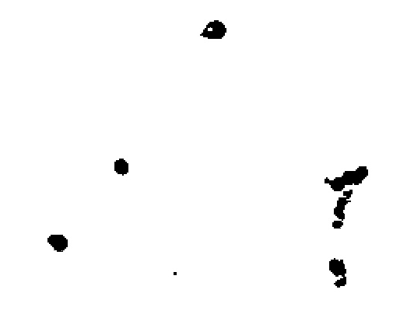
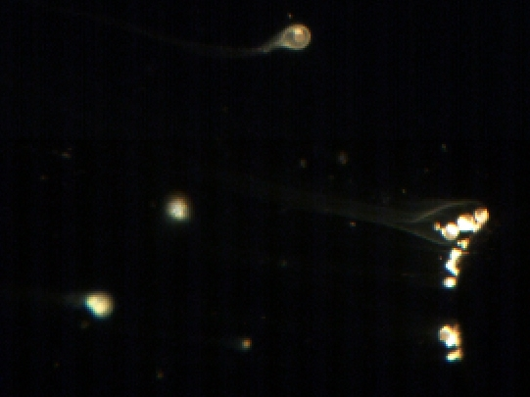
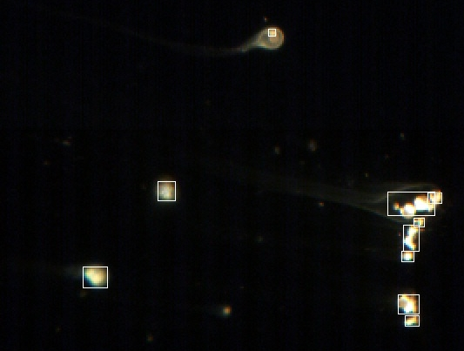

三. 图像处理的具体应用
形态学图像
原图像
标记结果
图像放大

Slide 17
汇报完毕 请批评指正

